Slide 1

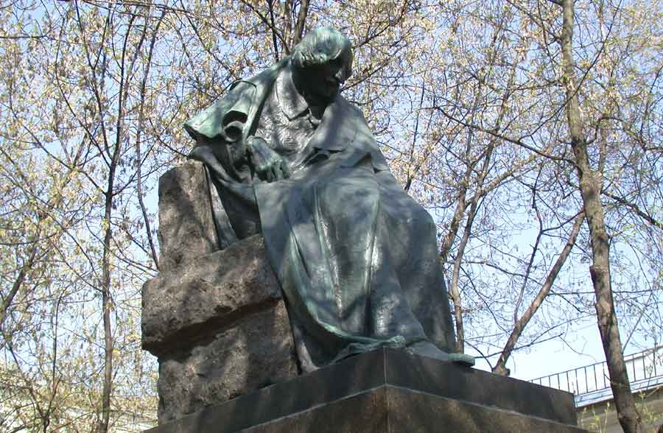
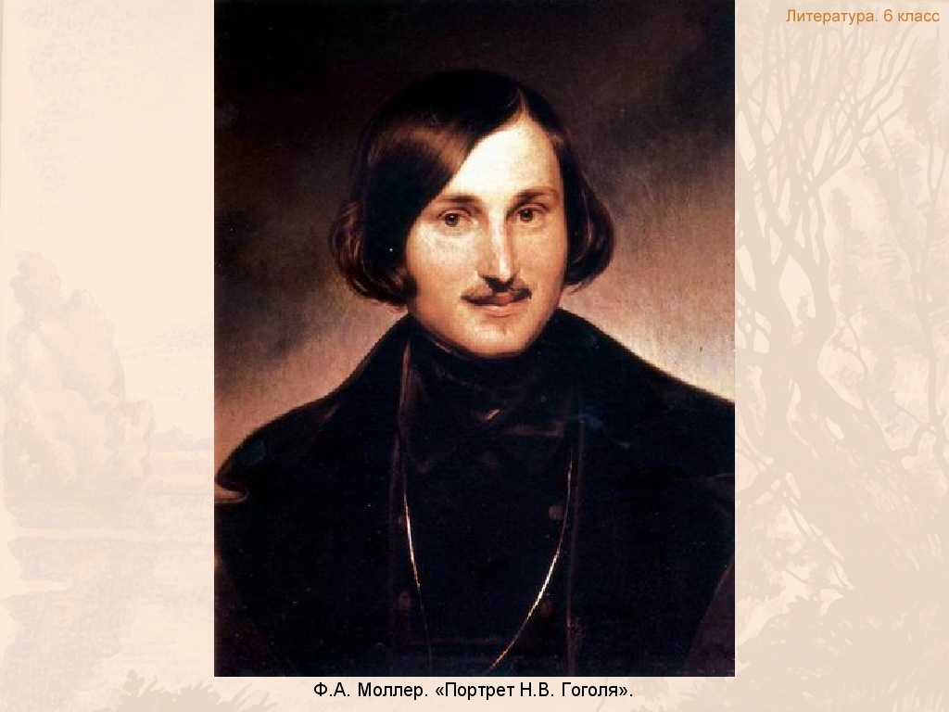
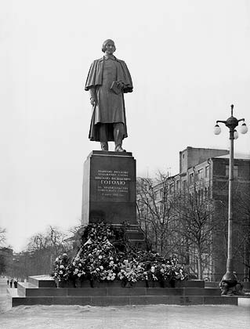

Н.В.Гоголь. Эпический герой в повести «Тарас Бульба»
Учитель русского языка и литературы
МБОУ СОШ № 40 г. Нижневартовска
Пучнина Юлия Николаевна

Slide 2
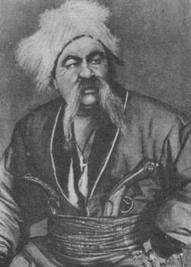
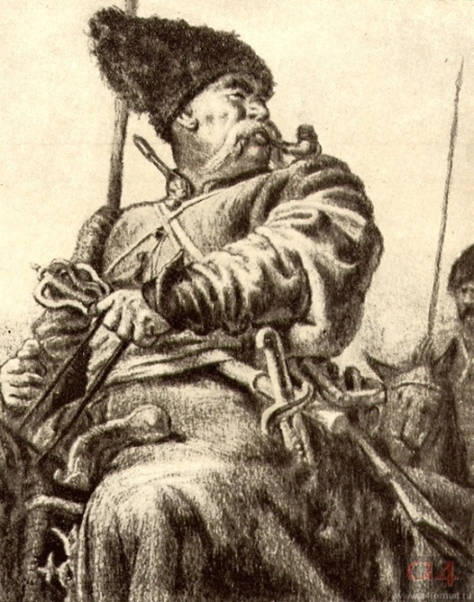
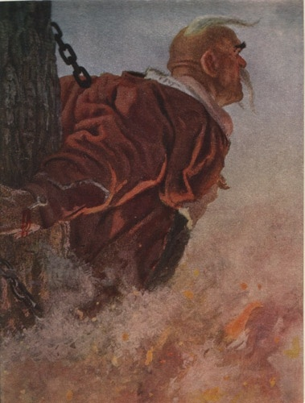
Это был один из тех характеров, которые могли возникнуть только в тяжелый XV век… Это необыкновенное явление русской силы: его вышибло из народной груди огниво бед.
Н.В.Гоголь

Slide 3
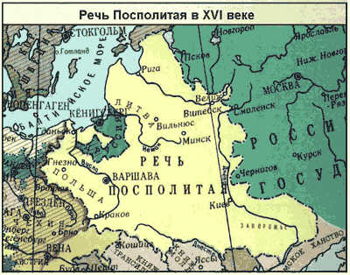

Slide 4
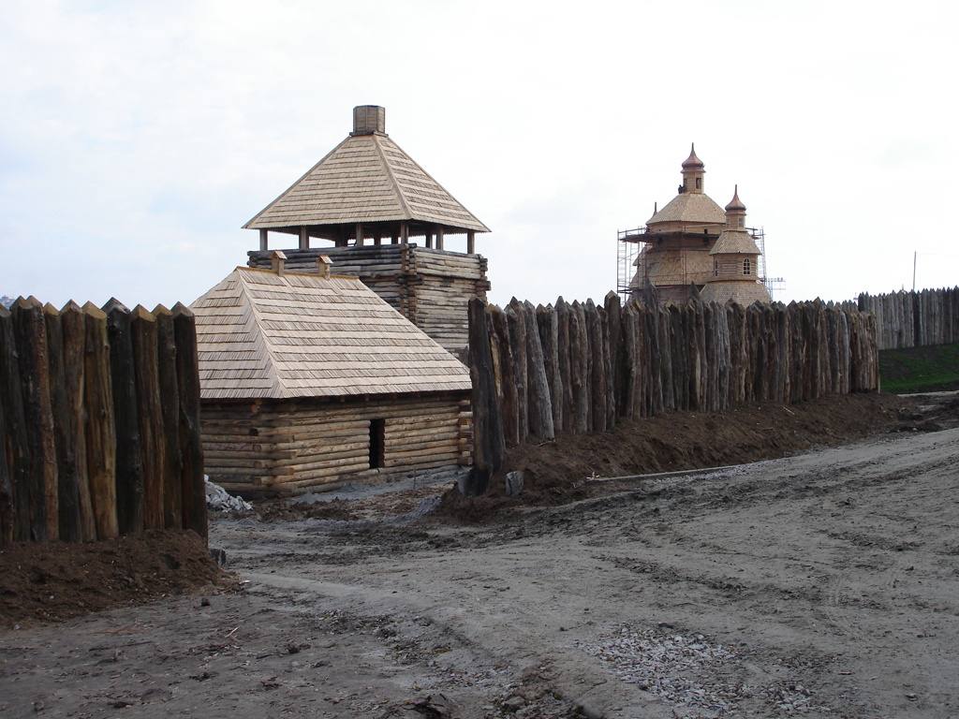
Запорожская СЕЧЬ - социально-политическая и военная организация украинских казаков в 16-18в.в.

Slide 5
Запорожская Сечь
засеки
За порогами Днепра

Slide 6
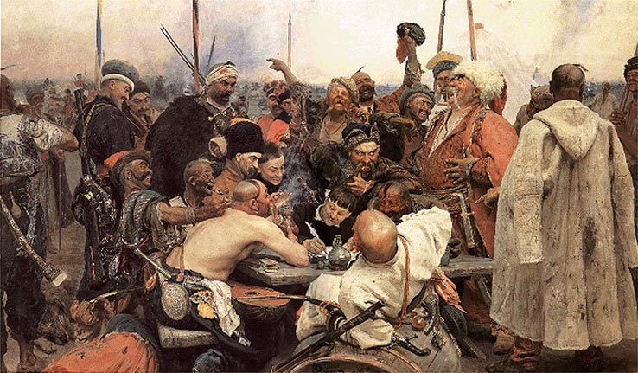
Казаки
Вольные люди
Беглые крепостные

Slide 7
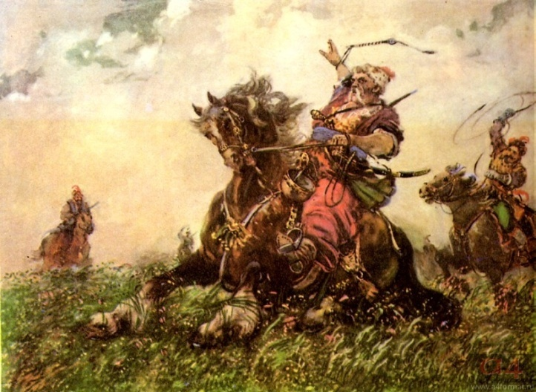
Ценности военной жизни
1) Возвышенная, бескорыстная любовь к Родине.
2) Военная доблесть и отвага, готовность к подвигу.
3) Чувство товарищества, братства.
4) Необыкновенная физическая сила.
5) Сила духа, огромная воля.
6) Пренебрежение ценностями мирной жизни, так как долг становится важнее чувств человека.

Slide 8
Общее в описании эпических героев, в гиперболизации их образов:
Ахилл: «богоподобный», доспехи блистают, как «горящий костер или лучи заходящего солнца», острие пики сияет, как «звезды среди мрака».
Игорь: «соколом летит», «волком бежит».
Всеволод: «прыщет на воинов стрелами», «куда поскачет, там лежат поганые головы половецкие».
Илья Муромец: «стал бить ту силушку великую, словно траву косит».
Тарас Бульба: «конь его отшатнулся, почувствовав на себе 20-пудовое бремя, потому что Тарас был чрезвычайно тяжел и толст», его «шаровары шириною с Черное море», «хмурые исчерна-белые брови, подобные кустам, выросшим по высокому темени горы», «грохнулся, как подрубленный дуб», «30 человек повисло у него по рукам и по ногам».

Slide 9
Образы эпических героев объединяют общие черты:
это цельные и благородные натуры, олицетворяющие собой воинскую доблесть; долг, любовь к Родине для них превыше всего; это гиперболически сильные герои, полные величия и отваги. Это собирательные образы защитников русской земли.

Slide 10
«Тарас Бульба» - романтическое или реалистическое произведение?
Черты романтизма | Черты реализма
1.В центре повествования – исключительная, сильная личность. | 1.В основе повести – реальные исторические факты.
2.Изображены исключительные обстоятельства (война). | 2.Сильная личность не противостоит обществу, а связано с ним «узами братства».
3.Отсутствие верно и точно обозначенного времени повествования. | 3.Типизация характера главного героя.
4.Идея «двоемирия» - культ борьбы за свободу. | 4.Нет пессимистического пафоса, так как даже в смерти героя со словами автора о «русской силе» заложен оптимизм, вера в будущее, в силу духа русского народа.

Slide 11
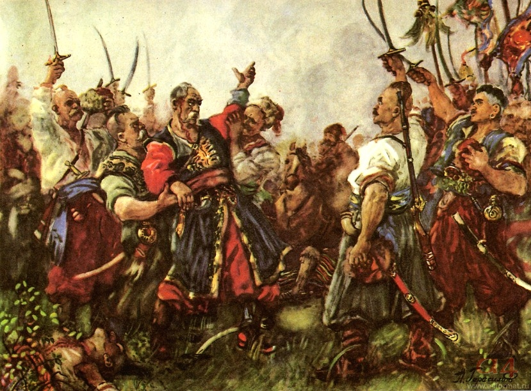
Героический эпос
героическое повествование, составляющее целостную картину народной жизни, воспевающее героев-богатырей.

Slide 12
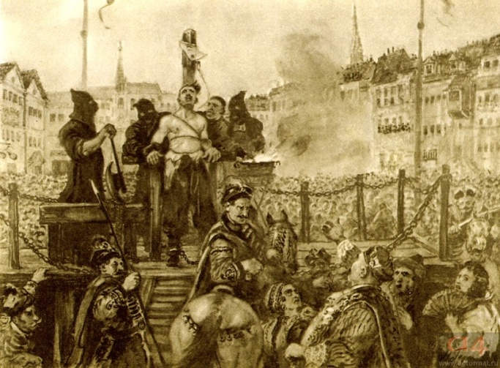
Эпический герой
главное действующее лицо героического эпоса, собирательный образ защитника «земли русской».

Slide 13
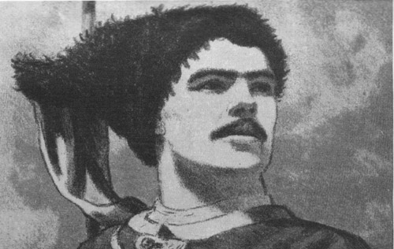
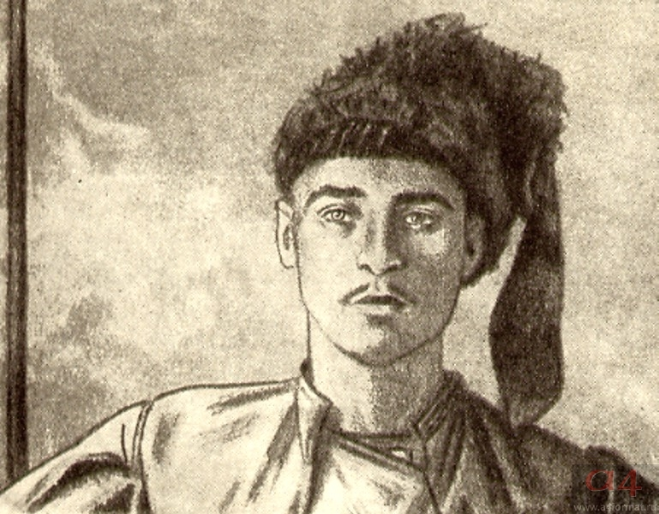
Как в одной семье сформировались два абсолютно противоположных характера - Остап и Андрий?
Остап
Андрий

Slide 14
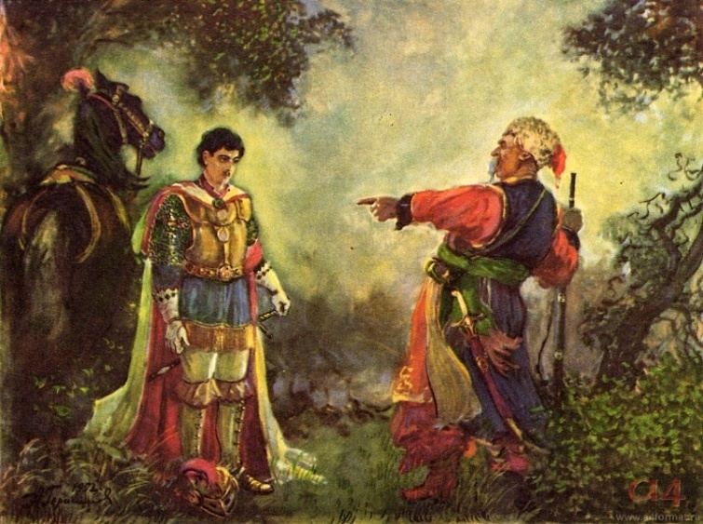
Почему Тарас убивает своего сына Андрия?

Slide 15
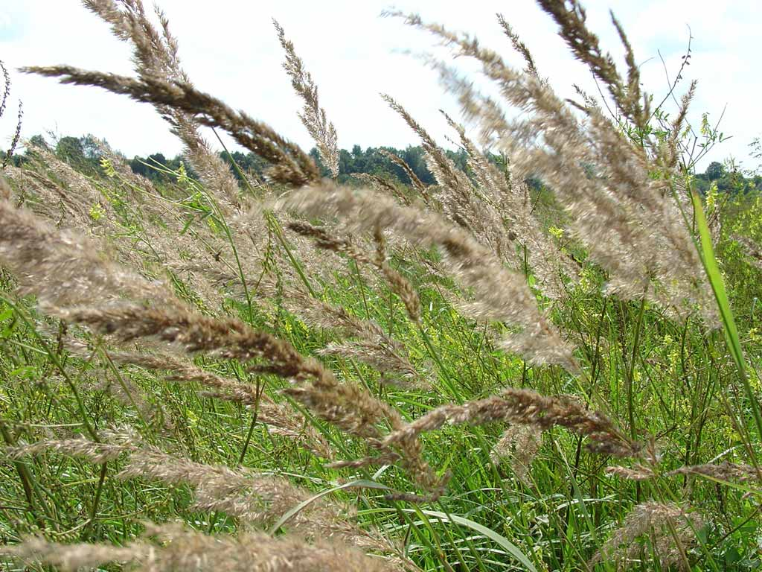
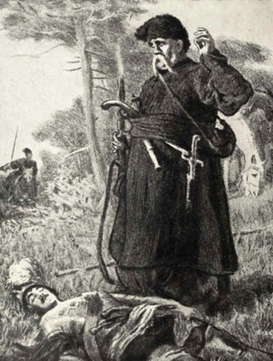
Это поступок или
преступление?

Slide 16
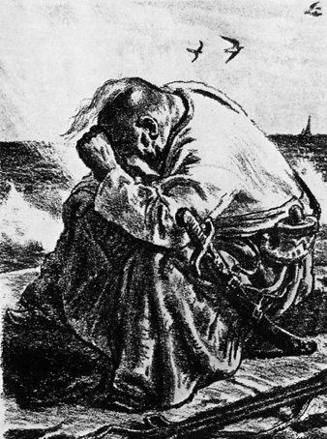
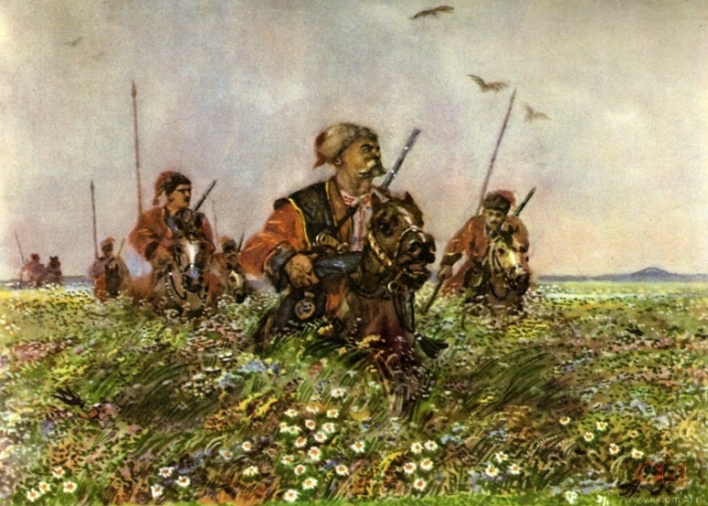
Как бы вы поступили на месте полковника Бульбы?

Slide 17
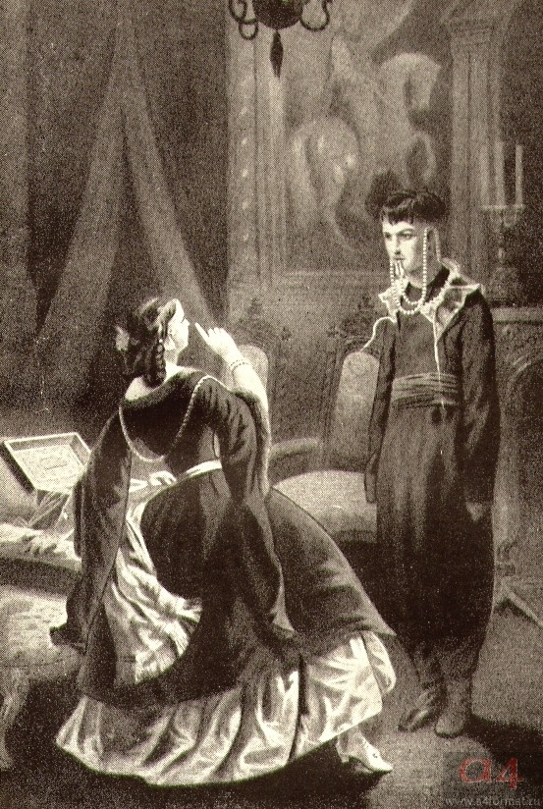
Ценности мирной жизни
Любовь, уважение к матери, женщине.
Сострадание и милосердие к окружающим.
Восприимчивость к красоте окружающего мира.
Мужество, смелость, отвага.
Горячее чувство, воображение.

Slide 18
Ценности военной жизни
Ценности мирной жизни
1) Возвышенная, бескорыстная любовь к Родине.
2) Военная доблесть и отвага, готовность к подвигу.
3) Чувство товарищества, братства.
4) Необыкновенная физическая сила.
5) Сила духа, огромная воля.
6) Пренебрежение ценностями мирной жизни, так как долг становится важнее чувств человека.
1) Любовь, уважение к матери, женщине.
2) Сострадание и милосердие к окружающим.
3)Восприимчивость к красоте окружающего мира.
4) Мужество, смелость, отвага.
5) Горячее чувство, воображение.

Slide 19
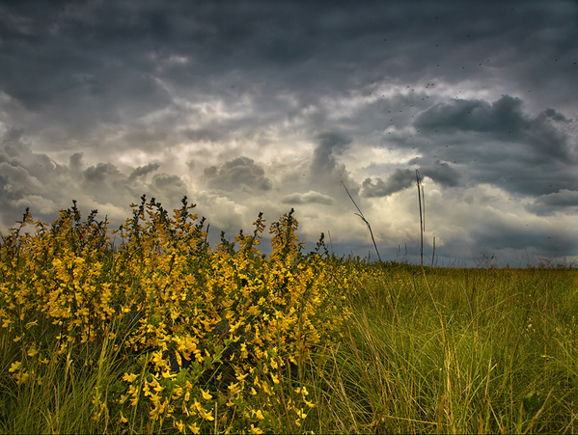
Д/З: написать сочинение по темам
Что есть Родина? Дом, улица, мама, любимая?
Что для Вас значит любить Родину?
Любовь к Родине и любовь к человеку… Не исключает ли одно понятие другое?
Можно ли, на Ваш взгляд, оправдать предательство любовью?
Андрий выжил… (продолжите )

